Slide 1
ИЗМЕНЕНИЕ ЗАБОЛЕВАЕМОСТИ ДЕТЕЙ
В УСЛОВИЯХ ХРОНИЧЕСКОГО СТРЕССА,
СВЯЗАННОГО С БОЕВЫМИ ДЕЙСТВИЯМИ
Доцент Островский И.М.

Slide 2
Цель исследования
выяснение и оценка динамики заболеваемости детского населения в условиях военного противостояния в Донбассе.

Slide 3
Методика проведения исследования
В качестве периода сравнения были выбраны 4 года перед войной (2010 - 2013) и 4 года во время войны (2015 - 2018). Изучены данные официальной статики МЗ ДНР и официальные статистические показатели по Донецкой области

Slide 4
Динамика показателей общей заболеваемости

Slide 5
Методика проведения исследования
При анализе динамики по различным нозологиям все показатели сравнивали по общей тенденции (рост, снижение, отсутствие динамики) до и после войны. В некоторых случаях оценивали заболеваемость на 10000 за четыре года суммарно (отношение всех заболевших к средней численности детей в году).
Для большей уверенности в правильности выводов сравнивали данные 2013 года с 2018 годом, когда медицина в республике уже работала в обычном режиме

Slide 6
Результаты и обсуждение
Среди позиций, по которым отмечено достоверное увеличение, оказались показатели «Иммунодефициты (все формы)», пункт 4.6, причем если до войны отмечалась тенденция к снижению показателя, то после войны наблюдается его непрерывный рост (в 4,23 раз) - от 0,17±0,034‰о в 2015 г до 1,42± 0,210‰о, в 2018 (р<0,001).

Slide 7
Иммунодефициты (все формы)
р<0,001

Slide 8
Острый ларингит и трахеит
р<0,001

Slide 9
Острый фарингит и тонзиллит
р<0,001

Slide 10
Тиреотоксикоз

Slide 11
Щитовидная железа оказалась одним из самых уязвимых органов в условиях стресса. Кроме тиреотоксикоза в военное время отмечен также рост тиреоидитов: 7,47±0,338‰о (суммарно за 4 года до войны) против 9,26±0,550‰о (суммарно за 4 года во время войны) (р<0,01).
Приобретенный гипотиреоз - также демонстрирует рост с 4,61±0,265‰о (суммарно за 4 года) до 14,59±0,689‰о (суммарно за 4 года) (р<0,005).

Slide 12
Эндемический зоб
р<0,001

Slide 13
Диффузный зоб ІІ-ІІІ степени
р<0,01

Slide 14
Ювенильный идиопатический артрит
р<0,001

Slide 15
Болезни нервной системы
р<0,001

Slide 16
Желчекаменная болезнь
р<0,001

Slide 17
Выводы
Хронический стресс, связанный с близостью военных действий, с необходимостью менять привычный жизненный уклад, в т.ч. место проживания, потеря имущества, опасения за жизнь близких, ухудшение материального состояния в семье и т.п. сказываются на состоянии здоровья детей. В частности, это проявляется нарушениями со стороны иммунной, эндокринной и нервной систем и приводит к росту иммунодефицитов, аутоим-мунных заболеваний, острых, в первую очередь вирусных, инфекций, заболеваний щитовидной железы, нарушений менструального цикла, желчекаменной болезни.

Slide 18
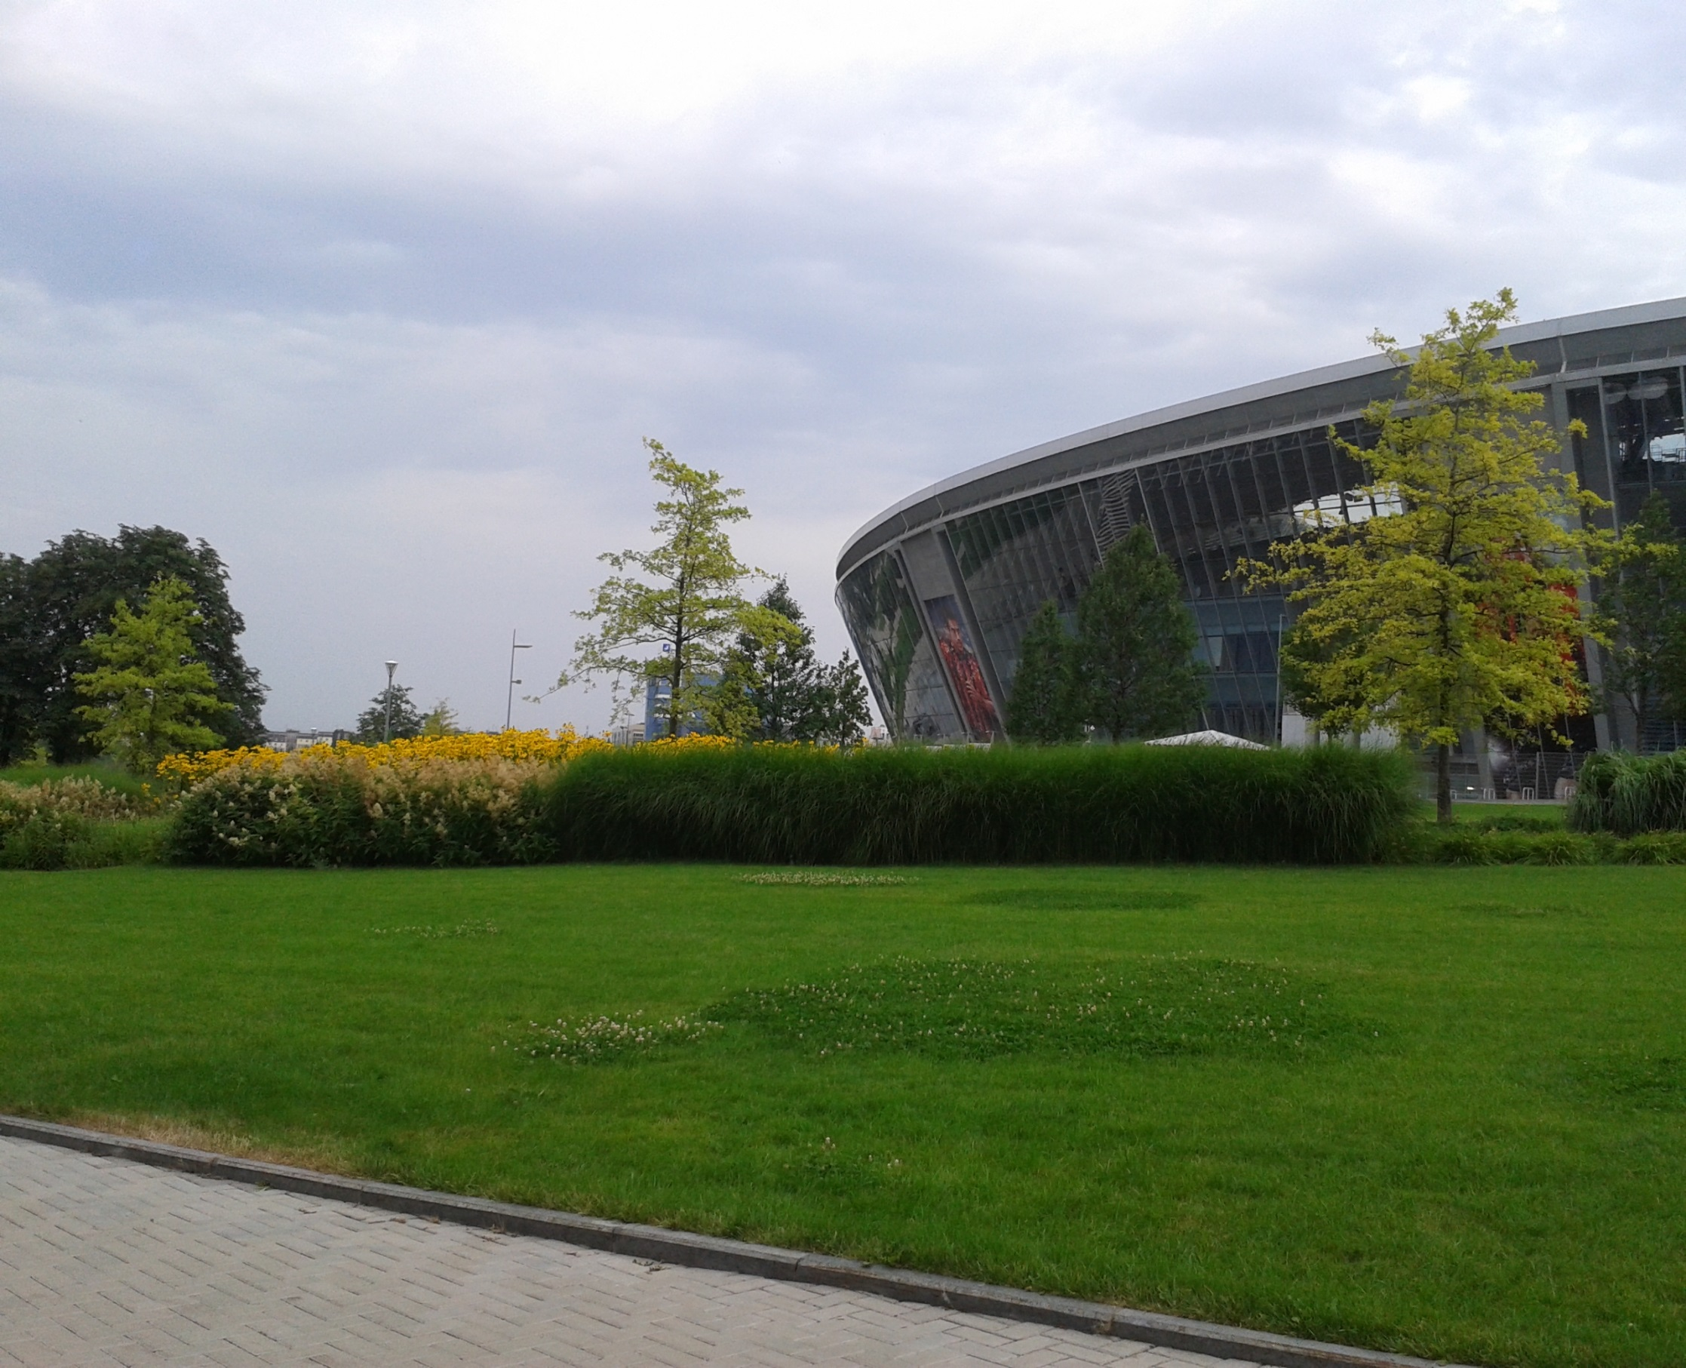
СПАСИБО ЗА ВНИМАНИЕ!

